Slide 1
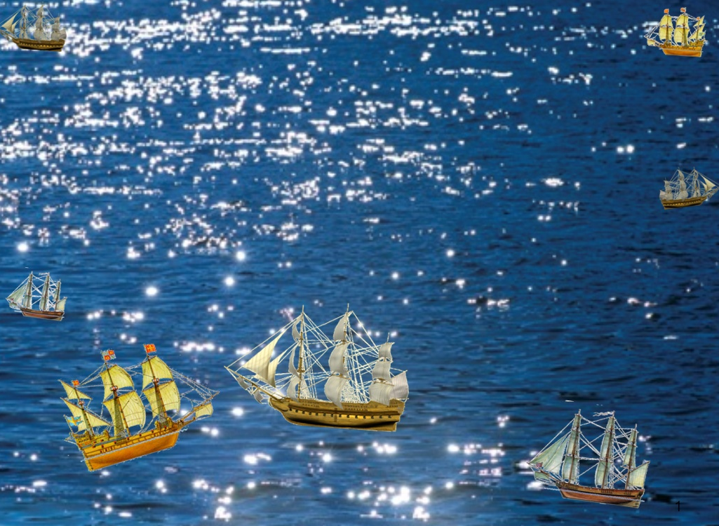
Морской бой

Slide 2
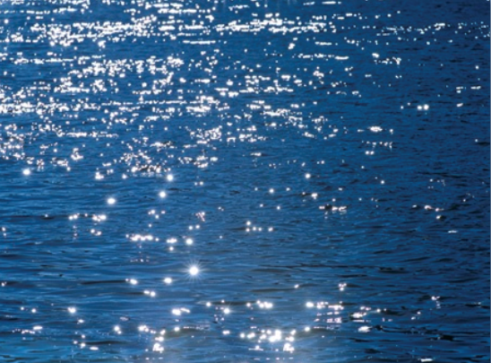

Правила игры:
Если выстрел команды попадает в корабль, то команде сразу начисляется 1 очко, право сделать следующий выстрел.
Если попали в задание, то
задание нужно выполнить. Задание выполнено верно – 1 очко, право ответить получает та команда, которая вперед выполнит задание. Эта же команда и делает выстрел.
Если выстрел мимо – ход переходит к другой команде.
Игра останавливается, когда потоплены все корабли
Побеждает команда, набравшая больше очков.

Slide 3
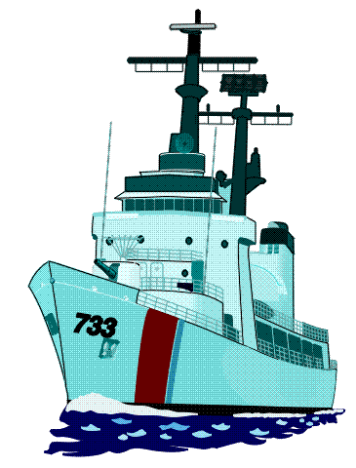
А
Б
В
Г
Д
Е
Ж
З
И
К
1
2
3
4
5
6
7
8
9
10

Slide 4


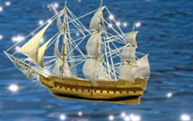
Вычислите:
42

Slide 5

Вычислите:
9

Slide 6

Вычислите:
2,4

Slide 7

Вычислите:
10

Slide 8

Вычислите:
0,5

Slide 9
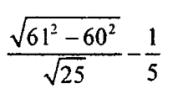
Вычислите:
2

Slide 10
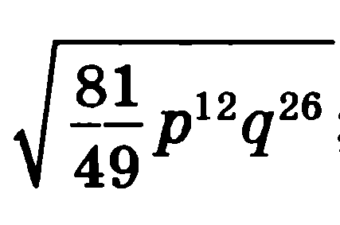
Вычислите:

Slide 11
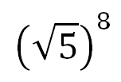
Вычислите:
625

Slide 12
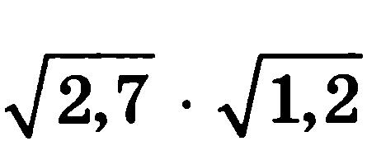
Вычислите:
1,8

Slide 13

Вычислите:
84

Slide 14
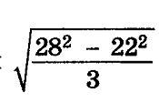
Вычислите:
10

Slide 15

Вычислите:
0,2

Slide 16

Вычислите:

Slide 17

Вычислите:
2,5

Slide 18
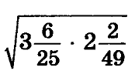
Вычислите:

Slide 19

Вычислите:
18

Slide 20

Вычислите:
10

Slide 21

Вычислите:
7

Slide 22
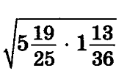
Вычислите:
2,8

Slide 23
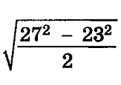
Вычислите:
10

Slide 24
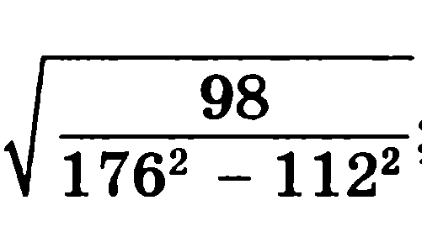
Вычислите:

Slide 25
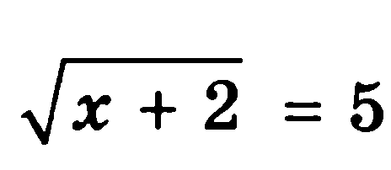
Вычислите:
23

Slide 26
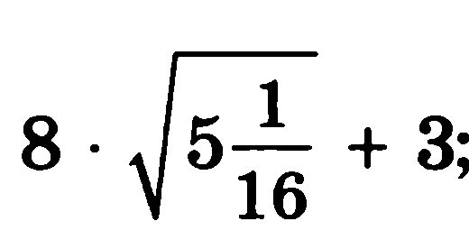
Вычислите:
21

Slide 27
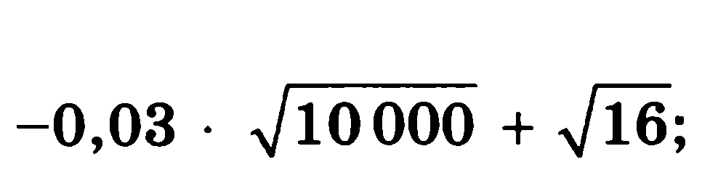
Вычислите:
1

Slide 28
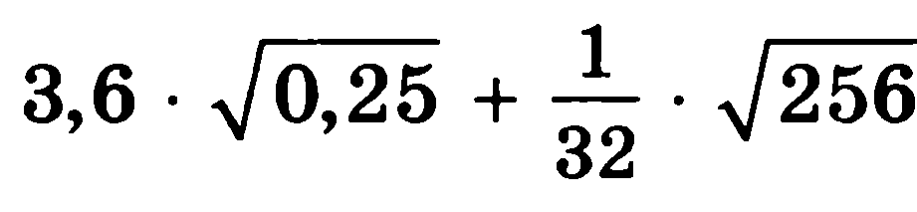
Вычислите:
2,3

Slide 29
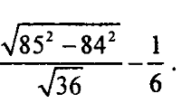
Вычислите:
2

Slide 30
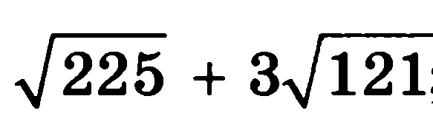
Вычислите:
48

Slide 31
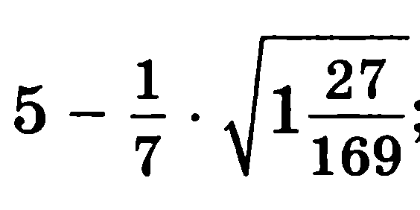

Вычислите:

Slide 32
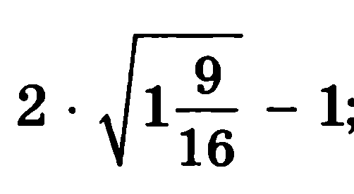
Вычислите:

Slide 33
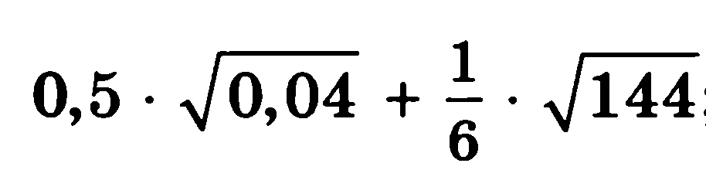
Вычислите:
2,1

Slide 34
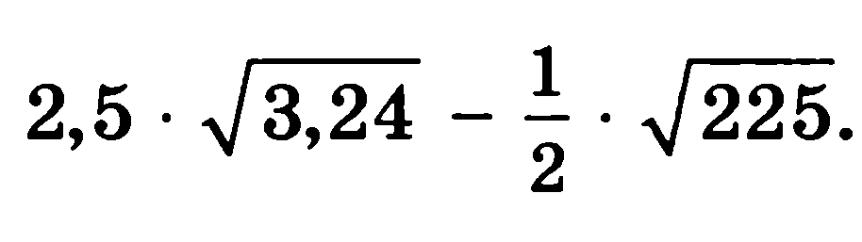
Вычислите:
-3

Slide 35
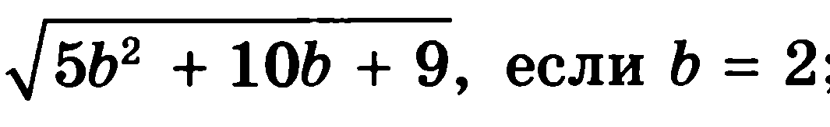
Вычислите:
7

Slide 36
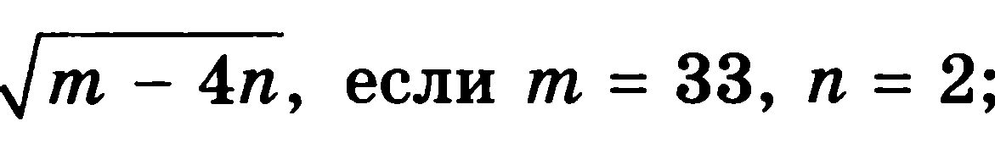
Вычислите:
5

Slide 37
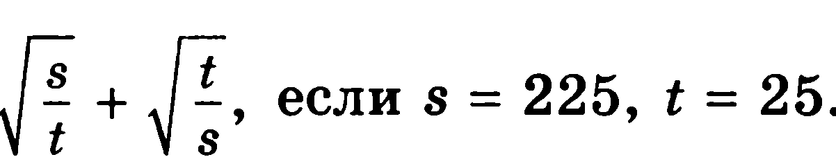
Вычислите:
10/3

Slide 38
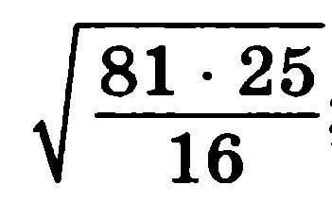
Вычислите:

Slide 39
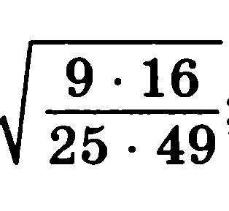

Вычислите:

Slide 40
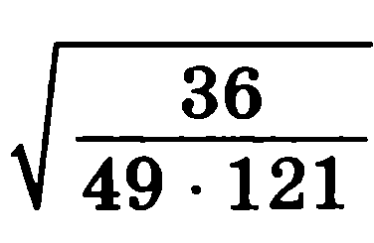
Вычислите:

Slide 41
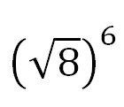
Вычислите:
512

Slide 42
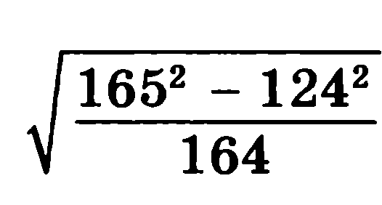
Вычислите:
8,5

Slide 43
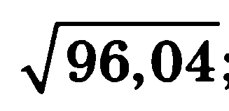
Вычислите:
9,8

Slide 44
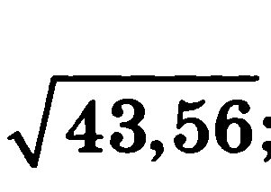
Вычислите:
6,6

Slide 45
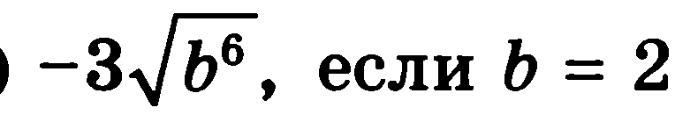
Вычислите:
-24

Slide 46
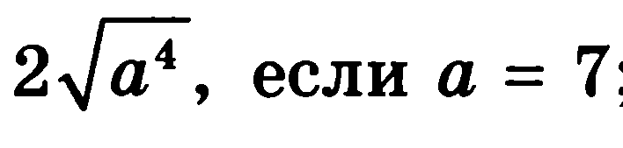
Вычислите:
98

Slide 47
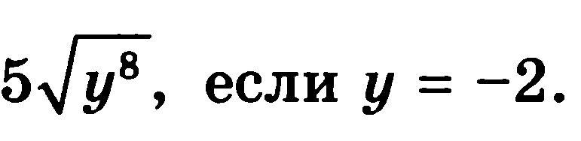
Вычислите:
80

Slide 48
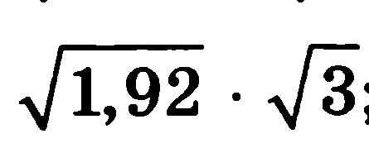
Вычислите:
2,4

Slide 49

Вычислите:

Slide 50
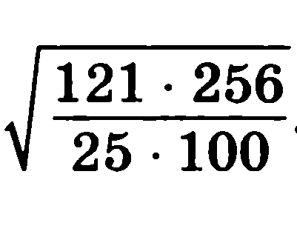

Вычислите:

